Slide 1
Диагностика межличностных отношений в подготовительной к школе группе
курс, магистратура, «Дошкольная психология и педагогика»
Ранговская Елена

Slide 2
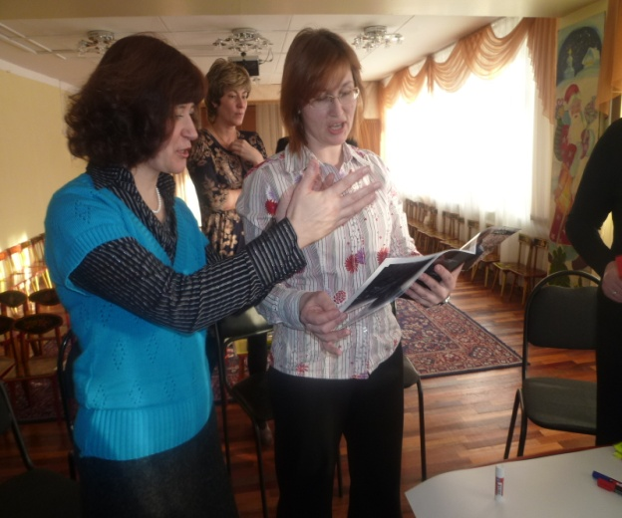
Сотрудничество психологической службы с педагогами в ДОУ
Педагог-психолог
Воспитатель
Диагностика
Коррекционно-развивающая работа
Мониторинг результатов
Проведение психолго-педагогических консилиумов
Создание и реализация совместной программы работы с конкретным ребенком или группой детей
Решение о пре-кращении кор-рекционной ра-боты или изме-нение характера коррекционной
работы
Консультирование, просвещение педагогов и родителей
Организационная работа

Slide 3
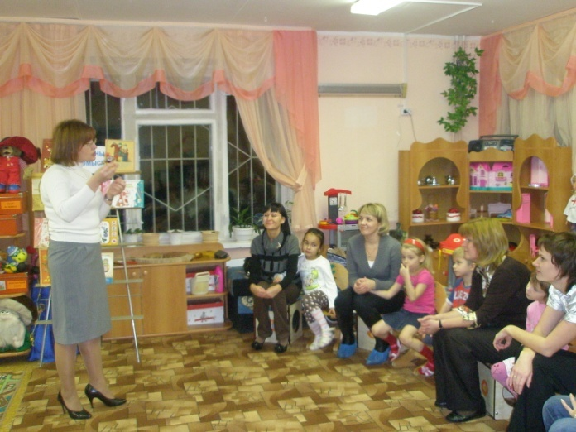
Сотрудничество психологической службы с родителями в ДОУ
Индивидуальное консультирование
Цель: знакомство с результатами диагностики, помощь в решении проблем
Тематическое консультирование
Цель: психологическое просвещение
Выступление на родительских собраниях
Цель: психологическое просвещение
Конкурсы, КВН, марафоны
Цель: привлечение родителей к общению с детьми, знакомство с формами работы
ППГ
Цель: решение психологических проблем через совместную игровую деятельность с родителями
Семинары-практикумы, круглые столы
Цель: психолого-педагогическое просвещение
Анкетирование
Цель: сбор информации

Slide 4
ДИАГНОСТИКА
ДИАГНОСТИКА
Определение уровней развития и психического развития ребенка
Выделение факторов риска, на основе полученных результатов
Составление общей карты развития ребенка
Оценка результативности коррекционной работы
с детьми

Slide 5
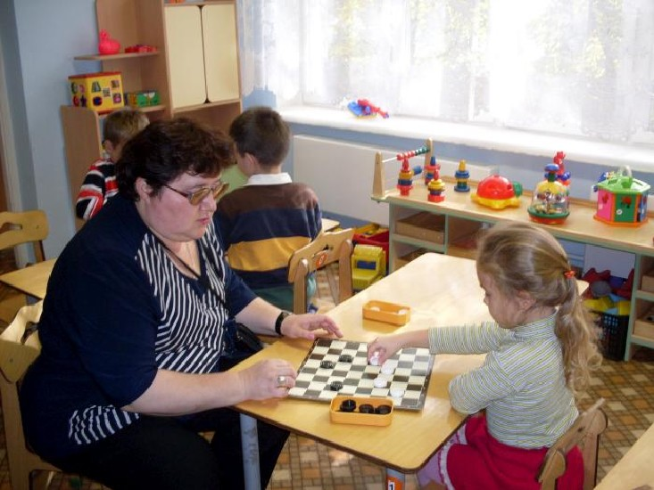
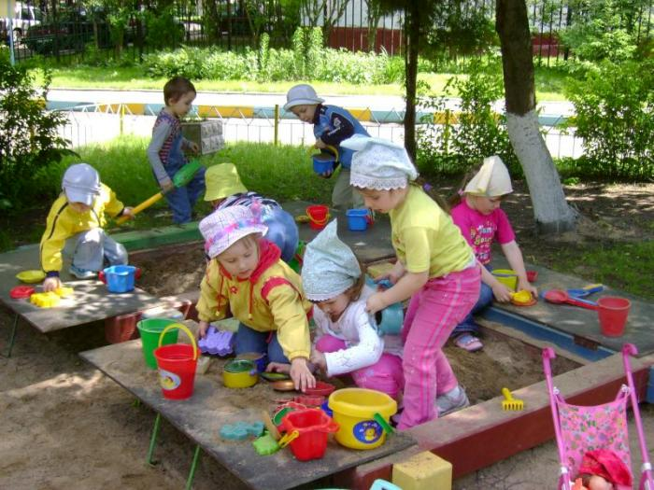
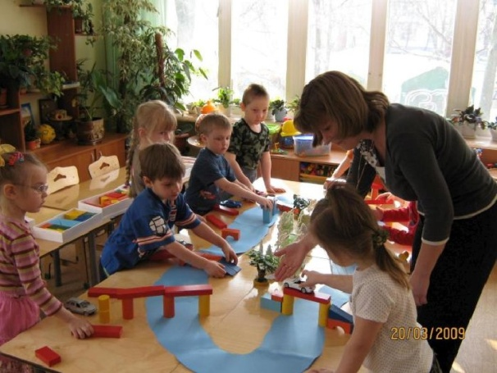
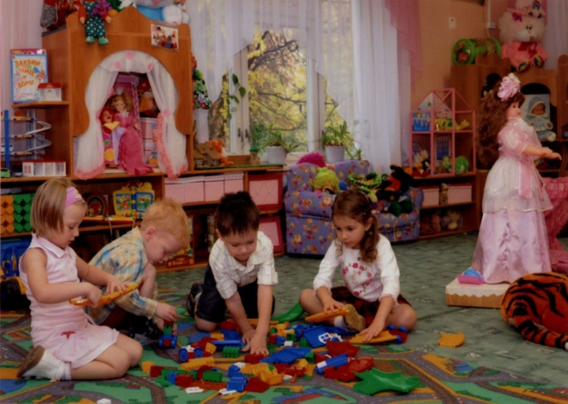
Успешное становление отношений между сверстниками
одно из основных условий развития дошкольника
Важнейший фактор формирования личности
Ребенок учится жить рядом с другими, учитывать их интересы, правила и нормы поведения в обществе, т.е. становится социально-компетентным
играя
общаясь со взрослым
занимаясь
со сверстниками

Slide 6
Цель проведения диагностики:
выявление характера отношений со сверстниками у детей подготовительной группы, их симпатии и антипатии к членам группы;
изучение избирательных отношений в группе;
проведение последующей коррекционной работы с детьми по оптимизации взаимоотношений в группе детского сада.

Slide 7
Диагностика осуществлялась
В подготовительной к школе группе
Всего было обследовано 14 детей: 8 девочек и 6 мальчиков
С помощью следующих методов:
социометрия
метод вербальных выборов
наблюдение
Создание проблемной ситуации

Slide 8
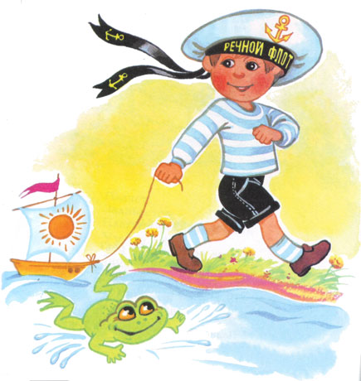
Социометрия
«Капитан корабля»
Во время проведения индивидуального занятия ребенку показывают рисунок корабля (или игрушечный кораблик) и задают следующие вопросы:
Если бы ты был капитаном корабля, кого из группы ты взял бы себе в помощники, когда отправился бы в дальнее путешествие?
Кого пригласил бы на корабль в качестве гостей?
Кого бы ни за что на свете не взял с собой в плаванье?
Кто еще остался на берегу?
Вывод: дети, получившие наибольшее число положительных выборов у сверстников (1,2 вопросы), могут считаться популярными в данной группе. Дети, получившие отрицательные выборы (3,4 вопросы) попадают в группу отверженных (игнорируемых)

Slide 9
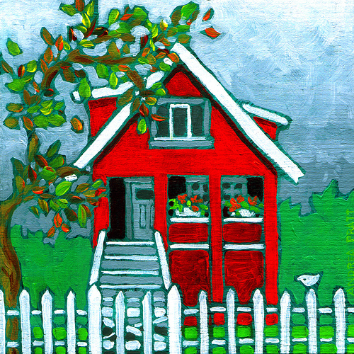
Социометрия
«Два дома»
Для проведения диагностики необходимо подготовить лист бумаги, на котором нарисованы два дома: один – большой, красивый, красного цвета; второй – маленький, невзрачный, черного цвета.
Взрослый показывает ребенку картинку с изображением и говорит: «Посмотри на эти домики. В красном много разных игрушек, книжек, а в черном – нет игрушек. Представь, что красный домик принадлежит тебе, ты можешь приглашать к себе всех, кого захочешь. Подумай, кого бы из ребят своей группы ты пригласил к себе, в красный дом, а кого бы поселил в черном доме? После инструктирования педагог отмечает тех детей, которых ребенок поселяет в красном и черном домах. После окончания беседы, можно спросить у детей, не хотят ли они поменять кого-то местами, не забыли ли они кого-нибудь. Применяя данную методику на практике, видно, что симпатии и антипатии ребенка напрямую связаны с размещением сверстников в красном и черном домах.

Slide 10
Метод вербальных выборов
В индивидуальной беседе взрослый задает ребенку вопросы, например:
С кем бы из ребят своей группы ты хотел дружить?
А с кем дружить никогда не станешь?
Кого бы ты позвал к себе на день рождение?
А кого бы не стал звать?
С кем бы ты хотел сидеть за одним столом?
А с кем не хотел?
И другие.

Slide 11
Вопросы: | Ответы ребенка:
Кого из детей больше всех любят в группе? | Первый ответ: даже не знаю, задумалась…Полину, меня, Никиту, Тёму
С кем больше всего хотят водиться и играть? | Со мной, с Полиной, с Русланом
С кем не хотят водиться? Почему? | С Юноной, потому что она вредная, с Тёмкой, потому что он всегда дерется
Какие ребята из вашей группы все время вместе играют, дружат? | Мы с Полиной, Руслан с Тёмой, Юнона с Русланом
Кто у них бывает главным, командует? | Тёма всегда командует, очень надоело, бывает командует Поля
Или никто особенно не командует? | Но иногда Поля не командует

Slide 12
А есть такие ребята, которые друг с другом не дружат и часто ссорятся? | Есть, Руслан с Юноной то дружат, то ссорятся, Ксюша с Юноной
С кем ты чаще всего играешь, с кем ссоришься? | Чаще всего я играю с Полиной, с Юноной, а ссорюсь с Русланом, Тёмой
Кто тебе нравится больше всех из ребят? Почему? | Больше всех мне нравится Полина, потому что она такая умная и все делает лучше меня, она немножко любопытная и все ей надо знать
А кого из детей тебе не жалко было бы перевести в другую группу? | Тёму
С кем из ребят ты хотела бы играть в первую очередь? | В первую очередь, наверное, с Ксюшей
А с кем из ребят ты не хотела бы играть совсем? | С Русланом
Почему? | Потому что он вредный, так же как и Юнона
С кем ты хотела бы вместе дружить? | Наверное, с Ксюшей да и Полиной
С кем ты хотела бы сидеть за одним столом? | С Полиной
А идти в одной паре на прогулке? | Тоже с Полиной
Если бы тебе справляли день рождения, кого из ребят ты пригласила бы к себе в гости? | Ксюшу, Полину, Руслана и Юнону

Slide 13
Обработка данных и анализ результатов
В результате данных процедур каждый ребенок в группе получает определенное количество положительных и отрицательных выборов со стороны своих сверстников. Ответы детей (их отрицательные и положительные выборы) заносятся в специальный протокол (матрицу)
Сумма отрицательных и положительных выборов, полученных каждым ребенком, позволяет выявить его положение в группе (социометрический статус). Возможно несколько вариантов социометрического статуса:
популярные («звезды») - дети, получившие наибольшее количество (более четырех) положительных выборов,
предпочитаемые — дети, получившие один-два положительных выбора,
игнорируемые — дети, не получившие ни положительных, ни отрицательных выборов (они остаются как бы незамеченными своими сверстниками),
отвергаемые — дети, получившие в основном отрицательные выборы.
При анализе результатов методики важным показателем является также взаимность выборов детей. Наиболее благополучными считаются случаи взаимных выборов. На основании ответов детей в каждой из методик составляется социограмма группы, где есть ярко выраженные звезды и отверженные.

Slide 14
Метод наблюдения
Применение данного метода позволяет увидеть конкретную картину взаимодействия детей, дает много интересных фактов, отражающих жизнь ребенка в естественных для него условиях. При наблюдении за детскими взаимоотношениями необходимо обращать внимание на показатели поведения детей:
Инициативность: отражает желание ребенка привлечь к себе внимание сверстника, побудить к совместной деятельности, к выражению отношения к себе и своим действиям, разделить радость и огорчение;
Чувствительность к воздействиям сверстника:отражает желание и готовность ребенка воспринять его действия и откликнуться на предложения. Чувствительность проявляется в ответных на обращения, сверстника действиях ребенка, в чередовании инициативных и ответных действий, в согласованности собственных действий с действиями другого, в умении замечать пожелания и настроения сверстника и подстраиваться под него,
преобладающий эмоциональный фон — проявляется в эмоциональной окраске взаимодействия ребенка со сверстниками: позитивной, нейтрально-деловой и негативной.

Slide 15
Метод проблемных ситуаций
Для исследования межличностных отношений можно создавать такие естественные эксперименты, в которых ребенок будет поставлен перед необходимостью решения социальной проблемы (поделиться или не поделиться со сверстником, оценить его действия, разрешить конфликт и пр.). Подобные ситуации не являются простыми формами совместной деятельности, это — игры и действия рядом, в которых дети, начиная с 3—4 лет, могут проявлять интерес к сверстнику, оценивать его действия, оказывать поддержку и помощь. Приведем примеры проблемных ситуаций, которые мы применяли на практике.

Slide 16
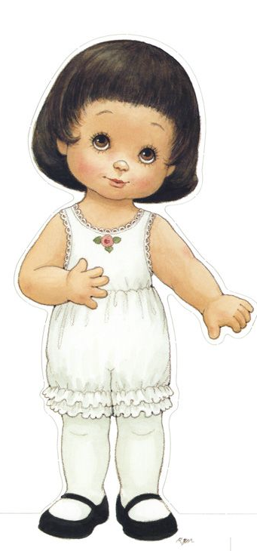
«Одень куклу»
В игре участвуют четверо детей и взрослый. Каждому ребенку дают бумажную куклу (девочка или мальчик), которую надо нарядить на бал. Взрослый раздает детям конверты с деталями кукольной одежды, вырезанными из бумаги (для девочек — платья, для мальчиков — костюмы). По цвету, отделке и раскрою все варианты одежды отличаются друг от друга. Помимо этого, в конверты вкладываются различные вещи, украшающие платье или костюм (бантики, кружева, галстуки, пуговицы и пр.) и дополняющие наряд куклы (шляпы, сережки, туфли). Взрослый предлагает детям одеть свою куклу на бал, самая красивая из кукол станет королевой бала. Но, приступая к работе, дети вскоре замечают, что все детали одежды в конвертах перепутаны: в одном оказывается три рукава и один ботинок, а в другом — три ботинка, но ни одного носка и т.д. Таким образом, возникает ситуация, предполагающая взаимный обмен деталями. Дети вынуждены обращаться за помощью к своим сверстникам, просить нужную для их наряда вещь, выслушивать и реагировать на просьбы других детей. По окончании работы взрослый оценивает (хвалит или делает замечания) каждую одетую куклу и вместе с детьми решает, чья кукла станет королевой бала.

Slide 17
Таким образом, применяя методы диагностики межличностных взаимоотношений на практике, мы своевременно обнаруживаем проблемные, конфликтные формы в отношении каждого ребенка с другими детьми. Использование данных методик на практике позволило нам выявить достаточно полную картину не только особенностей поведения ребёнка, но также вскрыть психологические основания того или иного поведения, направленного на сверстника. Эмоциональное и практически-действенное отношение выявляются в этих методиках в неразрывном единстве, что особенно ценно для диагностики межличностных отношений.

Slide 18
Литература
Бычкова С.С. Формирование умения общения со сверстниками у старших дошкольников. Издательство «Аркти», Москва, 2003
Волков Б.С., Волкова Н.В. Психология общения в детском возрасте. Учебное пособие – М.: А.П.О., 1996
Венгер Л.В. Психология дошкольника. М.: Просвещение, 1975 г.
Канн-калик В.А. Грамматика общения. – М.: Просвещение, 1995
Лисина М.И. «Общение, личность и психика ребёнка»: М.; Воронеж, 1997
Лисина М.И. Проблемы онтогенеза общения. М., 1996.
Смирнова Е.О., Холмогорова В.М. «Межличностные отношения дошкольников». Москва, гуманитарный центр «Владос», 2003
Самоукина Н.В. «Игры в школе и дома: психологические упражнения и и коррекционные программы». – М.: Новая школа, 1995
Смирнова Е.О. Психология ребёнка: Учебник для педагогических училищ и вузов. М., 1997.
Уайт Б. Первые три года жизни. М., 1982.

Slide 19
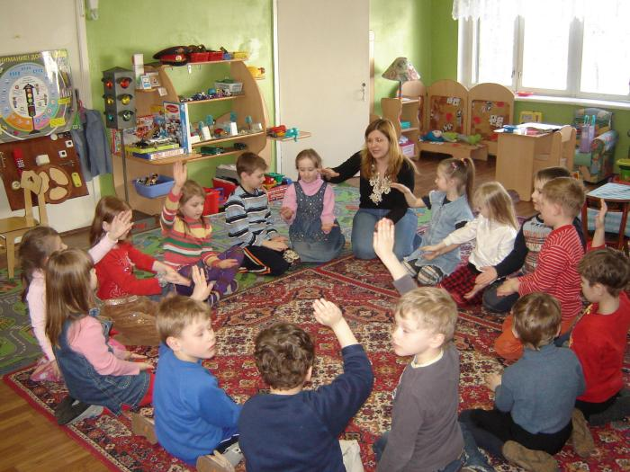
Коррекционно-развивающая программа
Развитие навыков межличностного взаимодействия и коммуникативной компетентности у дошкольников

Slide 20
Практически в каждой группе детского сада разворачивается сложная и порой драматичная картина межличностных отношений детей. Дошкольники дружат, ссорятся, мирятся, обижаются, ревнуют, помогают друг другу. Все эти отношения остро переживаются участниками и несут массу разнообразных эмоций. Эмоциональная напряжённость и конфликтность в сфере детских отношений значительно выше, чем в сфере общения с взрослым.
Родители и воспитатели иногда не подозревают о той широкой гамме чувств и отношений, которую переживают их дети и, естественно, не придают особого значения детским дружбам, ссорам, обидам. Между тем опыт первых отношений со сверстниками является тем фундаментом, на котором строится дальнейшее развитие личности ребёнка. Этот первый опыт во многом определяет характер отношения человека к себе, к другим, к миру в целом. Далеко не всегда этот опыт складывается удачно. У многих уже в дошкольном возрасте складывается и закрепляется негативное отношение к другим, которое может иметь весьма печальные отдалённы ые последствия. Вовремя определить проблемные формы межличностных отношений и помочь ребёнку преодолеть их – важнейшая задача педагога и психолога.

Slide 21
Общение является одной из наиболее важных сфер духовной жизнедеятельности человека. Высшие психические функции ребенка, такие как намять, внимание, мышление, формируются сначала в общении со взрослыми и лишь затем становятся полностью произвольными. В процессе общения ребенок познает законы и нормы человеческих взаимоотношений. Правильно построенное общение - это и есть процесс воспитания и развития ребенка, а нарушение общения - тонкий показатель отклонения психического развития.

Slide 22
ПОЯСНИТЕЛЬНАЯ ЗАПИСКА
Программа рассчитана на детей 6-7 лет и состоит из 11 занятий, которые проводятся 1-2 раза в неделю в форме мини-тренингов продолжительностью 30-40 минут. Оптимальное количество детей в группе – 5-6 человек.
В программе используется игротерапия в форме терапии отношений. Где игра выступает своеобразной сферой, в которой происходит налаживание отношений ребенка с окружающим миром и людьми. Используются и другие-формы психотерапии: арттерапия, составление рассказов, психогимнастика, элементы психодрамы, телесную терапию, сказкотерапию.
Предлагается применять групповую игротерапию для обучения детей отношениям друг с другом, а также в качестве коррекции при нарушениях общения.

Slide 23
Программа состоит из коррекционного и контрольного этапов.
Коррекционный этап проходит в форме коррекционных занятий, которые разделены на три блока, что обеспечивает постепенное решение поставленных задач:
первый блок (2 занятия) - контактный. Обеспечивают создание доброй, безопасной ситуации, где участник чувствует взаимопонимание, поддержку, желание помочь в решение проблемы. Используются развлекательные игры, предметные и подвижные игры.
второй блок (8 занятий) - коррекционно-направленный + обучающий. Осуществляет коррекцию негативных личностных черт и обучение социально желаемым формам общения. Помимо этого добываются диагностические данные, касающиеся психологических особенностей детей. Эти данные в процессе формирующего эксперимента позволяют дополнять, изменять запланированные методы и приемы коррекции с учетом индивидуальных проблем каждого ребенка. Используется игровые (с принятием ролей, правил и т.д.), а также неигровые приемы (совместная деятельность, чтение сказок, рассказов, изобразительная деятельность.
третий блок (2 занятия) - развлекательный + обучающий + контрольный. Обеспечивает закрепление полученных навыков и форм общения в совместных играх детей. Используются игровые и неигровые приемы, которые развлекают детей, проверяют умение предотвратить конфликтные ситуации, способствуют взаимопониманию участников, рефлексии и контролю своего поведения.
Контрольный этап позволит увидеть эффективность коррекционной работы. Результаты фиксируются, сравниваются с первоначальными данными диагностики.

Slide 24
Цель программы
Создание благоприятного психоэмоционального климата в группе сверстников
Формирование и закрепление положительных установок в сознании детей
Развитие межличностных отношений в группе детского сада

Slide 25
Задачи:
развивать способность ребенка к эмпатии, сопереживанию,
развивать навыки социального поведения,
способствовать уверенности в себе и развитию самостоятельности,
формировать позитивное отношение к своему "Я",
формировать позитивное отношение к сверстникам,
учить ребенка выражать свое отношение к другим людям разными способами,
сформировать чувство принадлежности к группе, помочь ребенку почувствовать себя более защищенным.

Slide 26
Принципы построения занятии:
принцип постепенного погружения и выхода из травмирующей ситуации (внутри упражнения. внутри занятия, внутри коррекционной работы)
начало и конец занятия должны быть ритуальными, чтобы сохранить у ребенка ощущение целостности и завершенности занятия.
в занятия включаются игры (упражнения, приемы), которые соответствуют задачам коррекционного этапа, этапа занятия, индивидуальным запросам каждого ребенка
Па каждом занятии курса игровой терапии для снятия агрессии рекомендуется использовать барабан, а для психической разгрузки - 'Минутку шалости'.
В процессе игровой терапии психолог наблюдает за детьми и фиксирует в протоколах особенности их поведения, эмоциональные реакции, включенность в игры, отношение к детям, к занятиям, проблемы ребенка

Slide 27
№ занятия | Цель | План занятия
1 | Познакомить детей с правилами общения (невербального), установить доверительные отношения друг с другом. | 1. Поздороваемся друг с другом не вербально. 2. Правило общения. 3. 'Мусорное ведро'. 4. Разыгрывание ситуации.
2 | Тренировать в различении базовых эмоций, развивать умение в доброжелательном отношении друг к другу. | 1. 'Ласковое имя'. 2. Дарим подарки. 3. Разгадаем эмоции. 4. Рефлексия.
3 | Развивать навыки невербального общения, умение чувствовать настроение другого и определять способы повышения человеку настроения, развивать чувство взаимопомощи. | 1. 'Волшебный мешочек'. 2. 'Старенькая бабушка'. 3. Разыгрывание ситуации. 4. 'Море волнуется'

Slide 28
№ занятия | Цель | План занятия
4 | Развивать умение оценивать действие другого; через психогимпастику выражать положительные чувства и расширять представление о себе. | 1. Игра 'Волшебники'. 2. 'Сказочный герой'. 3. Этюд на выражение удовольствия. 4. Рефлексия.
5 | Развивать навыки невербального общения, способствовать сплочению группы и установлению доверительных отношений со сверстниками, развивать чувства ответственности за другого человека. | 1. Инсценировка стихотворения 'Котята'. 2. 'Слепой и поводырь'. 3. Игра 'Мы очень любим'. 4. Рефлексия

Slide 29
№ занятия | Цель | План занятия
6 | Развитие эмпатии. | 1. Дарим комплименты. 2. Этюд 'Встреча'. 3. 'Маленький котенок' 4. Рисование подарков
7 | Развивать умение анализировать свои положительные качества, способствовать сплоченности группы. | 1. 'Я хороший потому что,...... 2. 'Гадкий утенок'. 3. Игра 'Прорви круг'. 4. Игра 'Море волнуется'. 5. Рисование в парах.

Slide 30
№ занятия | Цель | План занятия
8 | Развитие эмпатии. | 1. Дарим комплименты. 2. Этюд 'Встреча'. 3. 'Маленький котенок' 4. Рисование подарков
9 | Развивать умение анализировать свои ошибки, так же способствовать сплочению группы. | 1. Игра 'Зеркала'. 2. Справляем именины. 3. Игра 'Ладонь в ладонь'. 4. 'Наше настроение'.

Slide 31
№ занятия | Цель | План занятия
10 | Развитие эмпатии. | 1. Дарим комплименты. 2. Этюд 'Встреча'. 3. 'Маленький котенок' 4. Рисование подарков
11 | Развивать умение анализировать свои ошибки, так же способствовать сплочению группы. | 1. Игра 'Зеркала'. 2. Справляем именины. 3. Игра 'Ладонь в ладонь'. 4. 'Наше настроение'.

Slide 32
Для развития умения детей общаться друг с другом с детьми могут быть проведены беседы на такие темы, как: « Давай помиримся», « И снова мы вместе», « Легко ли человеку, если он один», «Учусь себя оценивать», «Зачем нужен друг». Организованы совместно с детьми сюжетно – ролевые игры. Использовать подгрупповые, фронтальные, индивидуальные формы организации деятельности детей. Применять в своей работе игровые методы и приёмы, которые вызывают у детей повышенный интерес, положительные эмоции, и способствуют развитию межличностных отношений в группе детского сада. Также использовать словесные методы и приёмы: указание, объяснение, педагогическая оценка, вопросы к детям.

Slide 33
ВЫВОД:
В результате проведённой работы у детей появилось умение сопереживать (отзывчивость); помогать, проявляя терпимость к чужим ошибкам и поступкам; искать выход из сложных коммуникативных ситуациях. Заметно улучшился психологический климат в подготовительной к школе группе: снизилось количество конфликтов и драк между детьми. Возросли показатели личностных особенностей детей 6-7 лет и межличностных отношений, и как следует, изменились данные социометрии (значительно уменьшились показатели количества изолированных детей, увеличилось количество взаимных выборов в группе детей). У многих детей изменился социальный статус в детском коллективе.
У детей появился самый распространённый мотив выбора – мотив дружбы, появились высказывания « Я с ними дружу», «Он мой друг». Это позволяет судить о преобладании дружеских взаимоотношений, складывании устойчивых игровых коллективов. Дети стали больше играть между собой, самостоятельно разрешать многие конфликты. Некоторые дети стали более активными, общительными, стали чаще участвовать в совместных играх.

Slide 34
Литература
Ермолаева М.В., Миланович Л.Г. Методы работы психолога с детьми дошкольного возраста. - М.,1996.
Коноваленко С.В. Развитие познавательной деятельности у детей от о до 9 лет. - М., 1998.
Самоукина И.В. Игры в школе и дома: психотехнические упражнения и коррекционные программы. - М.,1993.
Чередникова Т.В. Тесты для подготовки и отбора детей в школы. Peкомендации практического психолога. - C-Петербург, 1996.

